Slide 1
La literatura catalana a Dell’origine, progressi e stato attuale d’ogni letteratura de Joan Andrés i Morell
(1782-1799)

Slide 2
Índex
Presentació de Joan Andrés i Dell’origine
L’estudi de la literatura i el debat sobre el progrés
Catalunya i l’origen de la literatura moderna
El cànon de la literatura catalano-provenzale
          Poesia
          Narrativa
Influència en la literatura italiana
Valoració
Conclusions

Slide 3
Presentació de Joan Andrés i Dell’origine

Slide 4

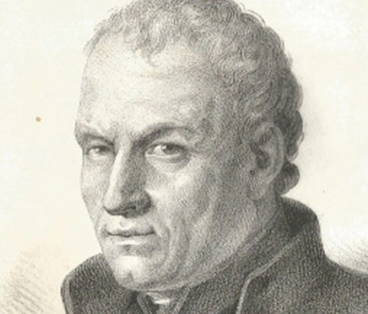
Joan
Andrés i Morell
1740, Planes de la Baronia (Alacant)- Roma, 1817

Slide 5
Joan Andrés i Dell’origine
L’abate Joan Andrés i Morell és un historiador i crític literari valencià molt reconegut durant la Il·lustració.
Era parent de Gregori Maians, mestre i referent d’Andrés.
Com a conseqüència de la supressió de la companyia de Jesús, s’exilia a Itàlia; no tornarà a la península Ibèrica.
La seva obra és escrita en italià.
Dell’origine, progressi e stato attuale d’ogni letteratura és una història universal de la cultura escrita (bones lletres, ciències naturals i ciències eclesiàstiques) que esdevé un dels tractats de caràcter enciclopèdic més destacats del segle XVIII, on s’expliquen els progressos de la humanitat i es mostren els camins més convenients per millorar en totes les disciplines.
Es publica del 1782 al 1799 en 7 volums.

Slide 6
L’estudi de la literatura i el debat sobre el progrés

Slide 7
El debat sobre el progrés
Progrés lineal i continu
Progrés en espiral
Entès des de la llum de la filosofia i de la raó.
Progrés (en singular) lineal i ascendent, sempre continu.
Europa central: Montesquieu, Voltaire, Madame de Staël.
Releguen al passat la grandesa de les civilitzacions mediterrànies: el sud com a passat d’Europa, concebut com a endarreriment.
Plantejament històric.
Patró cíclic, civilitzacions successives. Prenen com a model el “corsi e ricorsi” de la Scienza Nuova de Vico.
Parlem de progressos (en plural).
Europa mediterrània: Andrés i els intel·lectuals italians (Tiraboschi)
Plantegen una Europa més equilibrada entre el centre i el sud.

Slide 8
Possibles factors de progrés
COMUNS ALS DEBATS DE L’ÈPOCA
El clima (De l’esprit des lois de Montesquieu).
La llibertat: personal o política (Montesquieu).
La situació geogràfica (comerç, comunicació).
EN LA GRÈCIA CLÀSSICA
L’accés obert al coneixement.
Difusió de les obres i reconeixement públic.
Interdisciplinarietat (la utilitat de conrear les diferents disciplines alhora, perquè filosofia - poesia).
EN LA SOCITAT MODERNA
Aplicació d’un mètode científic
Voluntat de recerca i recopilació del saber

Slide 9
Recerca i recopilació del saber
La redacció de la història dels progressos:
La desaparició del coneixement comporta una gran pèrdua de temps i d’esforços
justificació de la seva magna obra de caràcter enciclopèdic
Desenvolupament de l’antiquària:
Disciplina nascuda al Renaixement que requereix al segle XVIII de la implantació del mètode científic; el seu camp de recerca es limita al món grecollatí.
La proposta de recerca d’Andrés abasta especialment les lletres medievals d’Europa i del món àrab, que considera imprescindibles per al progrés científic.

Slide 10
Catalunya i l’origen de la literatura moderna

Slide 11
El terme ‘provenzale’
“Noi or diciamo provenzali i francesi del Languedoc, della Provenza e delle vicine contrade, e appelliamo provenzale la lingua che siparlavano e in cui tante composizioni, non solo di francesi, ma d’italiani eziandìo, di spagnuoli e d’inglesi si leggono; ma nei tempi più antichi, quando quella lingua e poesia era in fiore, non provenzale si chiamava, ma ‘catalana’ la lingua e ‘catalani’ quei popoli, che la parlavano” (1782-1785: I, 294).

Slide 12
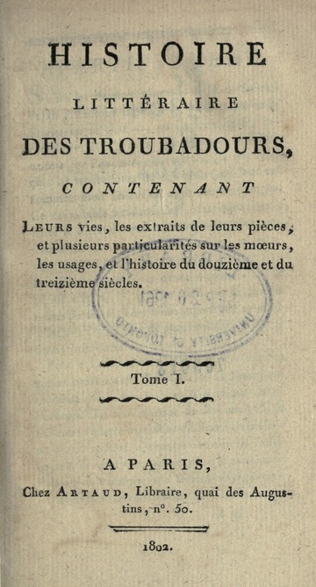
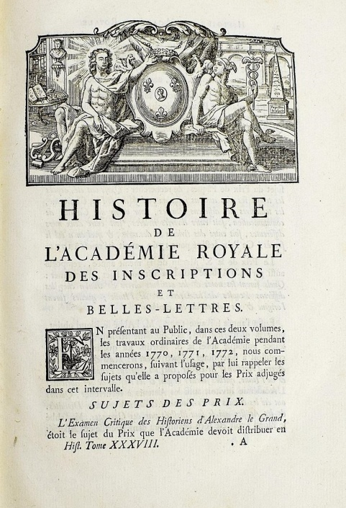
Orígens catalans de la llengua i literatura occitanes
Opinions de Jean Baptiste De La Curne de Sainte Palaye, de l’obra Histoire littérarie des troubadors, qua Andrés llegeix a les publiacions de l’Acadèmia de les inscripcions i bones lletres de París: la lingua d’oc (provenzale o limosina) es pot considerar una llengua espanyola (la de catalans i d’aragonesos) tant o més que una llengua francesa.

Slide 13
La disputa literària provençal ‘den Albert é del Montge’: “Monges, cauzetz, segon vostra sciencia”del trobador provençal Albertet o Albert de Sisteró (s. XII-XIII).
Sota el nom de catalans s’engloben ‘i gasconi, i provenzali, lemosini, gli alvernesi ed i vianesi’ (1782-1785: I, 294).
Els catalans són els primers inventors de l’art de trobar i n’esdevenen els conreadors més hàbils.
La poesia trobadoresca apareix després de l’establiment dels comtes de Barcelona a Provença.

Slide 14
Gran reconeixement que tenien les corts d’Aragó i de Castella. Aquestes corts reberen fins i tot els elogis de trobadors occitans del segle XIII com Guiraut de Calanson, N’At de Mons de Tolosa i Guiraut Riquier.
Tot i que reconeix un nombre superior de trobadors i de joglars ‘francesi’, argüeix que la seva activitat literària es va desenvolupar principalment a ‘Spagna’.
Considera que devien haver poetes catalans més antics que els occitans: considera que els intel·lectuals espanyols no han investigat prou la seva història literària, sinó haurien descobert poetes anteriors a l’occità Guillem IX d’Aquitània, el primer trobador conegut.

Slide 15
Carta a Tiraboschi 7-2-1788
“(...) i catalani presentemente sono forse più provenzali che i provenzali imbastarditi con il francesismo, come i valenzani, anch’essi provenzali, con il castigliano. Essendo stata Barcellona unita alla Francia, pare più naturale che abbia da questa ricevuta la lingua. Con tutto ciò, essendo stata corte dove risiedevano gli stesi comandanti d’alcune provincie della Francia, non mancherebbe ragione di crederla anche madre della lor lingua: non parlo dei conti di Barcellona, ma dei duchi di Settimania. Le dico schiettamente: credo que la lingua provenzale sia francese anziché catalana, benché contemporaneamente usata in Catalogna ed in Francia, ma per deciderne con qualque fondamento, bisognerebbe fare molte richerce (...)” (2006: I, 554-555).

Slide 16
Els orígens de la literatura provenzale. Fonts bibliogràfiques
LA CRUSCA PROVENZALE D’ANTONI BASTERO I LLEDÓ
Context històric particular de defensa i d’idealització del català, un fenomen conegut avui dia com a idealització compensatòria, conseqüència del major prestigi del castellà i de l’abandonament del català com a llengua de cultura. Jordi Cerdà Subirach explica aquesta idealització com a reacció als esdeveniments militars dels segles XVII i XVIII: la derrota del Principat per l’exèrcit borbònic comporta la desaparició del català com a llengua oficial.
Bastero presenta la llengua i la lírica catalanes com el bressol de les llengües vernacles a Europa i l’element d’unió cultural de la cristiandat occidental (Cerdà 1999).
La Crusca Provenzale té una notable repercussió en els crítics italians. Andrés accedeix a la Crusca Provenzale gràcies a la bibliografia facilitada pels germans Maians, qu e valoren positivament aquesta obra. En una carta dirigida a Carles Andrés, Joan Antoni Maians afirma que “Si el sacar copias de las CancionesProvenzales, que cita D. Antonio Bastero, fuera cosa de doscientos pesos yo los diera; en ellosestán las pruebas de ser los lemosinespadres de toda la poesía de Europa. No sé si el Sr. D. Juan lograráoportunidad de desfrutarlos” (Maians 2000: 88).
Bastero pretén primer elaborar una gramàtica italiana, però a partir de la seva recerca etimològica observa la gran influència que ha exercit la llengua provençal en l’italià i decideix recollir les paraules italianes d’origen provençal, entesa aquesta llengua sempre com a catalano-occitana (Feliu 1998).

Slide 17
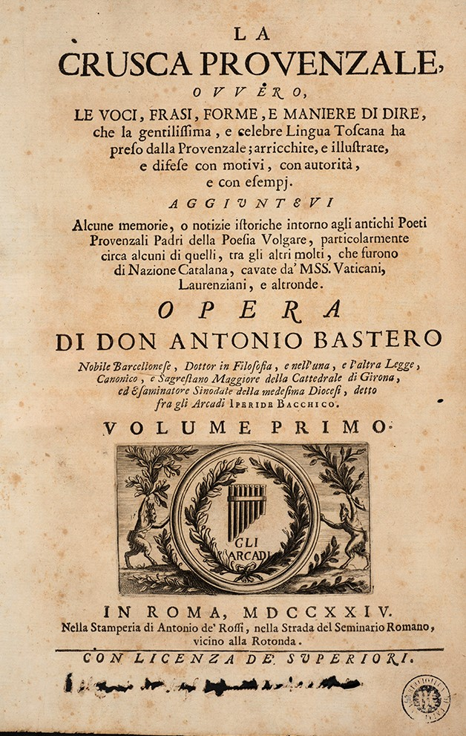
La Crusca Provenzale d’Antoni Bastero i Lledó

Slide 18
Idees principals de Bastero
La llengua provenzale és més antiga que la italiana i que “sas germanas, la castellana y francesa” (Feliu 1998: 307).
En el passat fou una llengua comuna a tota Europa, “molt més del que ho és estada la francesa sots lo gloriós regnat de Lluís XIV” (Ibid.).
Tenia un gran prestigi: l’estudiaven per parlar-la i per imitar els seus poetes, especialment a Florència.
Els toscans van aprendre a rimar dels trobadors, “pares e innovators de las rimas y poesia volgar” (Ibid.), i que transportaren a la seva llengua abundants vocables i frases amb què l’enriquiren i l’embelliren.
Barcelona és considerada el cor de la corona catalanoaragonesa, el lloc des d’on s’operen totes les accions polítiques importants. Bastero cita: Anales de la Corona de Aragón de Jerónimo Zurita y de Castro (fa referència al capítol XLII del llibre X, que es titula ‘De la declaración que en Barcelona se hizo que el papa Clemente VII era verdaderovicario de la Iglesia’).

Slide 19
Bastero - Andrés
Crusca Provenzale
“E riflettendo inoltre che la contea di Catalogna ha dato piuttosto questa nostra lingua alla Provenza, che da essa Provenza ricevuta la siccome l’ha donata a i Regni di Valenza, Majorca, Minorca, Sardigna, Murzia ed altri: sì perché i nostri conti di Barcellona furono per lungo tempo sovrani del contado di Provenza, sotto’l comando dei quali cominciarono in essa contea a fiorire i poeti, e nel medesimo tempo, quei popoli, colla pratica e soggiono della Corte Catalana pulirono il lor dialetto e di nobili e cortigiani abbigliamenti a uso di Barcellona, li resero molto vago e dovizioso” (1724: 7- 9).
Dell’origine
“certa cosa è che prima che entrassero i conti di Barcellona a comandare in Tolosa e nella Provenza tanto la Catalogna come la Provenza e le circonvicine contee adoperavano il parlare ‘catalano-provenzale’, salito poi in tanto onore nella repubblica letteraria. Ma per venire più particolarmente al nostro proposito, la poesia provenzale non meno si coltivò nella Spagna che nella Francia, anzi forse di questa più che della lingua si può dire che sia nata nella Catalogna e tramandata quindi alla Francia” (1782-1785: I, 295).

Slide 20
Andrés reprodueix fragments d’altres obres que llegeix a la Crusca Provenzale:
  Década primera de la historia de la insigne y coronada ciudad y reyno de Valencia (1610) de Gaspar Escolano.
  El pròleg de la Corónica general de España y especialmente del reyno de Aragón, Cataluña y Valencia (1554) d’Antoni Beuter; considera Petrarca imitador de Jordi de Sant Jordi.
  Bacco in Toscana: ditirambo di Francesco Redi, accademico della Crusca con le annotazioni (1685), F. Redi.
Proclamación católica a la magestad piadosa de Felipe el Grande, rey de las Españas y emperador de las Indias Nuestro Señor, los Conselleres y Consejo de Ciento de la ciudad de Barcelona (1640) de Fra Gaspar Sala i Berart, propaganda política contra el duc d’Olivares.
La Histoire littéraire des troubadours de Jean Baptiste de La Curne de Sainte-Palaye, publicada per l’abbé Claude-François-Xavier Millot (Andrés el considera l’autor). Obra prohibida a Espanya, però que arriba clandestinament a mans de Gregori Maians. Hi ha informació valuosa sobre la història medieval de Catalunya.
El arte de trovar o La gaia ciencia de Enrique de Villena (1433).
Pròleg dels Proverbios (1437) del Marqués de Santillana.

Slide 21
El cànon de la literatura catalano-provenzale

Slide 22
Segle IX – principi del segle XVII
Primera etapa formada per obres escrites principalment a Occitània (s. IX - XIII).
Segona etapa: l’epicentre cultura es desplaça a (s. XIV – XVII). Destaca grans autors valencians del segle XV:
  Ausiàs March
  Joanot Martorell
  Jaume Roig

Slide 23
Escriptors catalano-provençals
Poesia |  | Prosa
Guilhem de Peitieu | Hug de Mataplana | Joanot Martorell | Jaume Roig
Guillem de Berguedà | Arnaut Daniel
Tremoleta (Mola) | Pau de Benviure (Bembrive) | Jaume I | Ramon Muntaner
Família March | Jordi de St. Jordi
Bernat de Ventadorn | Jaume Febrer | Pere III el Cerminoniós | Francesc Vicent Garcia, rector de Vallfogona
Alfons I | Pere II el Gran
Joan I | Gaucelm Faidit
Raimbut de Vaqueiras | Elias Cairel
Filosofia: Ramon Llull

Slide 24
Primeres arts poètiques, gramàtiques i diccionaris europeus en llengua vernacla
Las rasós de trobar [“arte di trovare”], l’art poètica de Ramon Vidal de Besalú [Raimondo Vidal di Bessalù]. Andrés enceta un debat sobre el topònim, que considera català (de Besalú) com afirmen Santillana i Villena, enlloc de francès (Besaudún) com s’afirma a la Histoire littérarie des troubadours.
Regles o Razós de trobar de Jofre o Guifré de Foxà [Goffredo di Foxa], que descriu com a “catalano monaco nero” (1782-1785: II, 57). Segueix la informació de Villena i de Santillana.
Mirall de trobar de Berenguer d’Anoia [Berenghieri di Troja di Majorica], citada per Villena.
Diccionari de rims de Jaume March (segle XIV). Explicita la font: Colección de poesías castellanas anteriores al siglo XV de Tomás Antonio Sánchez.
Rimario provenzale i “vocabolario tolosano”, que apareixen a l’obra de Francesco Redi.
[Summa vitulina de Guillem Vadell (Guglielmo Vedel), citada per Villena. Rubió Balaguer creu que es tracta d’un llibre notarial.
No esmenta Las flors del gay saber, estier dichas Las leys d’amors, citada per Redi i Bastero.

Slide 25
Influència en la literatura italiana

Slide 26
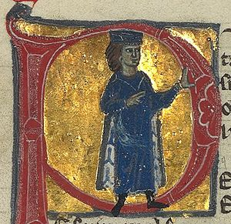
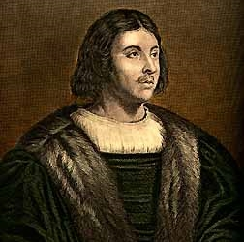
Memoires sur les fabliaux (Novellieri) del comte de Caylus
Seguint Bastero, explica que Bocaccio manlleva dues històries de l’obra de Guillem IX d’Aquitània, que escriu al Decamerone; afirma que aquesta obra rep influència d’altres romanzi provençals anònims. Andrés coneix la investigació del comte de Caylus a través d’una nota escrita al Journal de Bouillon (1780). Les Memoires sur les fabliaux (Andrés l’anomena Novellieri) s’havien publicat un any abans a la Bibliothèque universelle des romans.
Guillem IX d’Aquitània (1071-1126/27)
Giovanni Boccaccio (1313-1375)

Slide 27
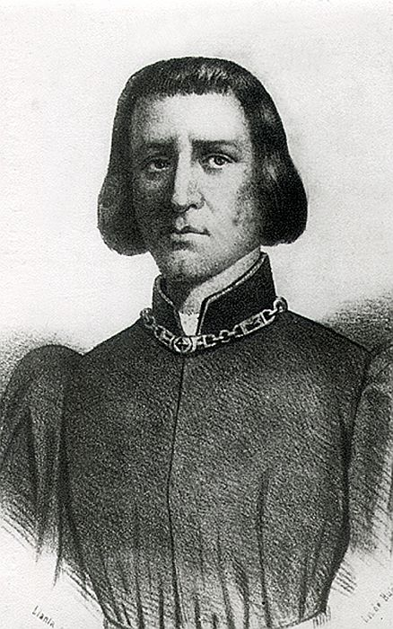
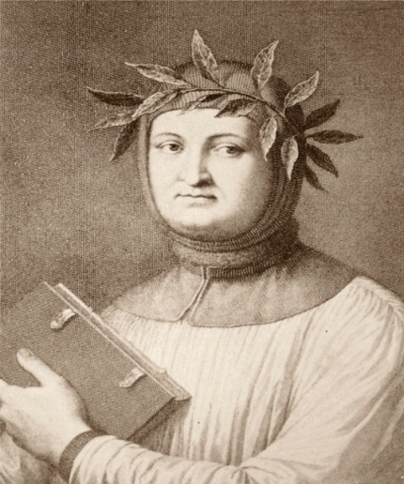
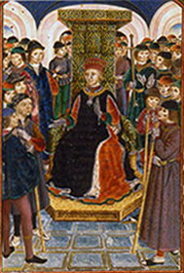
Andrés nega que Petrarca hagi copiat Ausiàs March (segueix l’opinió de Tassoni enlloc de la de Saavedra i Fajardo), però creu que pot haver imitat Pere March a través de Jordi de Sant Jordi (no renuncia a la teoria que el considera poeta del segle XIII ni a l’especulació sobre l’existència de dos Jordis, un del s. XIII i altre del s. XV).
Joan Andrés
Pere March
(s. XIII?)
Jordi de Sant Jordi
(s. XIII?)
Petrarca
Francesco Petrarca (1304-1374)
Jordi de Sant Jordi (?-1424)
Ausiàs March (1400-1459)

Slide 28
Influències en la lírica de Petrarca
“Or dunque, se il Gómez, il Beni, il López de Hoyos ed il Saavedra hanno creduto che il Petrarca prendesse alcuni pensieri da Ausiàs March, ciò che il Sarmiento attribuisce a Pietro per più accostarsi alla verità; se Beuter, e sì nobile schiera di scrittorid ’ogni nazione danno senza esitanza questa gloria a Mossèn Giordi; se il marchese di Santillana dice che Mossèn Giordi compilò molte antiche canzoni di Piero March, non potremo noi dire, che il Petrarca prendesse dal Giordi alcuni pensierio dalcuni versi dove appunto compilate fossero le poesie del March? La scarsezza di notizie che abbiamo degli antichi poeti spagnuoli mi dà qualche diritto di avanzare con troppo deboli fondamenti questa congettura e di pregare gli eruditi spagnuoli a fare le ricerche opportune per verificarla”
(1782-1785: I, 238-329).

Slide 29
Comparació
Sonet 132 (sonet CI)
“S’amor non è che dunque è quel ch’io sento?”
Sonet 134 (sonet CIII)
“Pace non trovo, e non ho da far guerra,
e volo sopra’l cielo, e giaccio in terra,
e nulla stringo, e tutto’l mondo abbraccio,
ed ho in odio me stesso, ed amo altrui”
Cançó d’opòsits
“E non he pau, e no tinch quim’guerreig:
vol sobre el cel, e nom’ movi de terra;
e no estrench res, e tot lo mon abràs:
oy he de mí, e vull a altri gran be:
si no es amor, donchs açò que serà?”
Jordi de Sant Jordi | Petrarca

Slide 30
La literatura catalana en el marc de la tesi arabista d’Andrés
L’estudi de la llengua i de la literatura catalano-provenzale té com a objectiu demostrar la influència àrab en el naixement de l’Europa moderna a partir del seu establiment a la península Ibèrica.
Castella inicia el procés de les lletres modernes a partir de l’intercanvi amb els àrabs, especialment a la cort del rei Alfons X el Savi a Toledo.
Catalunya tindrà la primera literatura escrita en llengua vernacla valorada i reconeguda a tota Europa.
La literatura catalano-provenzale influeix en els pares de les lletres modernes: Dante, Petrarca, Boccaccio. En conseqüència li atorga un paper cabdal en el naixement de l’Europa moderna.
No obstant, considera que el Renaixement és possible només quan els autors comencen a imitar els grans mestres grecollatins.

Slide 31
La tesi arabista d’Andrés
“Or ripigliando la via onde ci siam dipartiti, se il gusto arabico delle belle lettere è stato la sorgente ond’è derivato il provenzale; se il provenzale si è poi comunicato a tutta l’Europa; se particolarmente nella poesia e prosa italiana di Dante, del Petrarca e del Boccaccio ha avuta molt’influenza; se Dante, il Petrarca e il Boccaccio sono i maestri del moderno gusto nelle lettere amene, non dovremo noi esser grati e riconoscenti a gli arabi e non solo tenerci lontani dal rigettare con beffa e con ischerno il nome solo dell’arabica letteratura, ma confessare con ingenua sincerità, che da essa devesi prendere l’origine della nostra?” (1782-1785: I, 330).

Slide 32
Valoració

Slide 33
Valoració
Prestigi històric: és la literatura europea més destacada de l’època medieval, la primera gran literatura en llengua vernacla.
Funció catalitzadora: impulsa el moviment renaixentista; esdevé l’enllaç entre l’Edat Mitjana i l’Edat Moderna.
Fora del cànon: no és una literatura modèlica perquè no posseeix qualitats que puguin ser útils per als escriptors:
  Nivell litrerari insuficient a causa d’una manca de professionalitat: els autors no són eclesiàstics ni erudits com ocorre en la literatura jueva i àrab, sinó persones sense estudis, com militars, polítics o dones.
La considera una diversió honesta i un exercici agradable.
Cap autor no es pot comparar amb els grans mestres italians.

Slide 34
Principals defectes atribuïts
Versos complicats i rimes estranyes.
Diversitat estilística (no hi ha uniformitat).
Excessiva complexitat en els discursos dels pastors.
Temàtica amorosa: monòtona i avorrida (reiterativa). Aquesta opinió la podem llegir també al Journal encyclopedique ou universel de Bouillon (1781).
Immoralitat: infidelitats, amors passionals, disputes i tençons immorals i grolleres, expressions vulgars (l’obra de Guillem IX d’Aquitània és escandalosa).

Slide 35
Conclusions

Slide 36
No és una literatura modèlica, però cal estudiar-la dins de la història del coneixement. En la defensa del paper fonamental de la cultura hispànica en la història de la literatura moderna concendeix un lloc d’honor a la literatura catalana, no només en l’ambit local sinó europeu, com a impulsora del moviment renaixentista.
L’estudi de la literatura provenzale comporta una defensa del català
  Llengua que procedeix del llatí, no és un dialecte.
  Llengua de la poesia trobadoresca, prestigi des del Renaixement:
    Primera poesia escrita en llengua vernacla.
    Ha exercit una gran influència a Europa: Petrarca, Dante, Bocaccio.

